Slide 1

Прокладка туристского маршрута

Slide 2
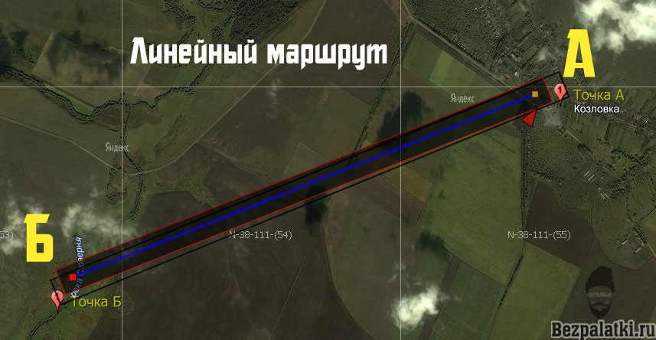

Slide 3
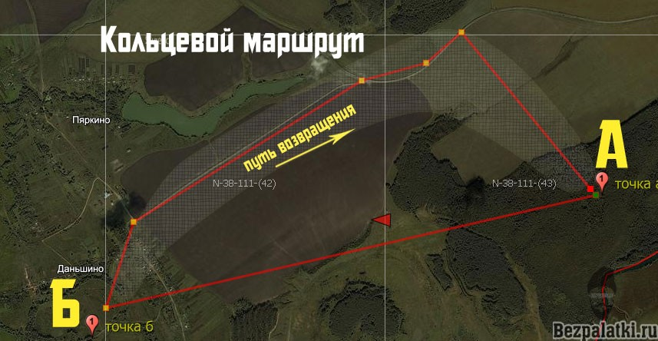

Slide 4
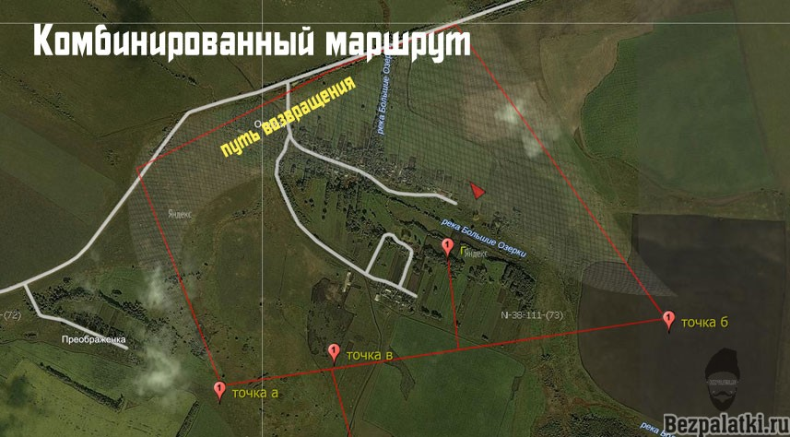

Slide 5
Выбираем район путешествия
Выбор района путешествия – важнейший этап при составлении маршрута.
Место должно быть чем то примечательно:
Красивая природа
Возможность посетить по пути примечательные места (музеи, церкви, горы, перевалы и т.д)
Желательно наличие воды по пути следования

Slide 6
Разработка «нитки» маршрута, мест посещения
Ниткой у туристов называется путь маршрута. Т.е все расстояние от начала и до конца пути является «ниткой». Разрабатывать нитку маршрута можно с помощью карты а можно с помощью компьютера

Slide 7
Нитка маршрута, разработанная по топографической карте района похода, представляет собою следующую последовательность ориентиров:
- пункт старта,
- опорные ориентиры дневных переходов,
- места остановок, привалов;
- места туристских биваков;
- пункт финиша;
- запасной маршрут.

Slide 8
Оорные ориентиры дневных переходов
Данные ориентиры необходимы в целях уверенного ориентирования и соблюдения намеченной нитки маршрута. Если на маршруте Вы встречаете ряд известных, ожидаемых Вами опорных ориентиров, то, соответственно, Вы уверены в том, что Вы не сбились с намеченной линии движения. В качестве опорных ориентиров маршрута служат различные ориентиры местности: точечные (перекрестки дорог, отдельные здания, мосты и пр.); линейные (дороги и просеки, используемые для движения или пересекаемые во время движения, берега рек, границы между лесными массивами и полями и т.д.); площадные (населенные пункты, озера, небольшие лесные массивы).

Slide 9
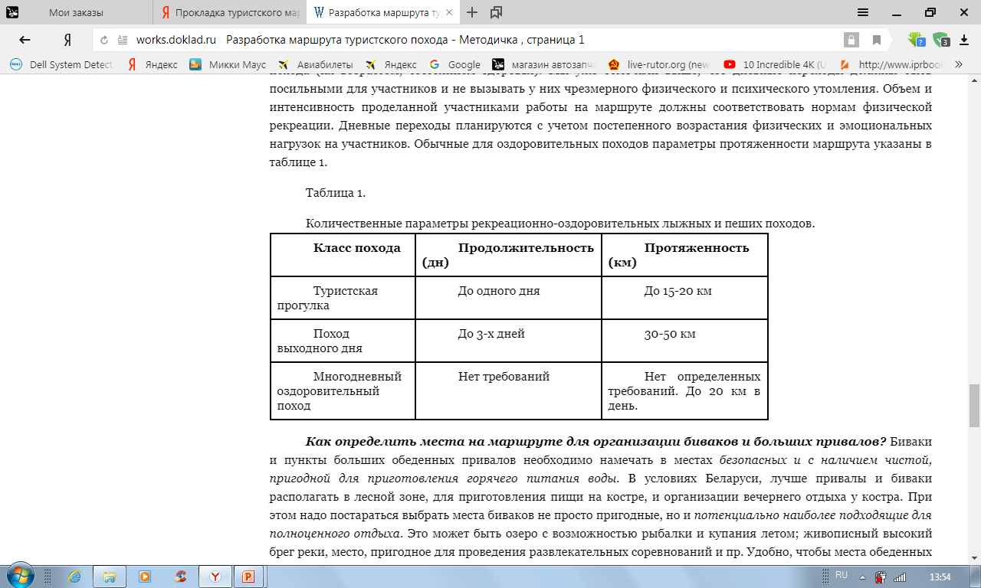
Рекомендуемые количественные параметры по оздоровительным походам:

Slide 10
При разработке нитки маршрута должны учитываться:
Количественный и качественный состав группы;
Время года;
Погодные условия;
Характер местности;
Наличие дорожной сети (троп);

Slide 11
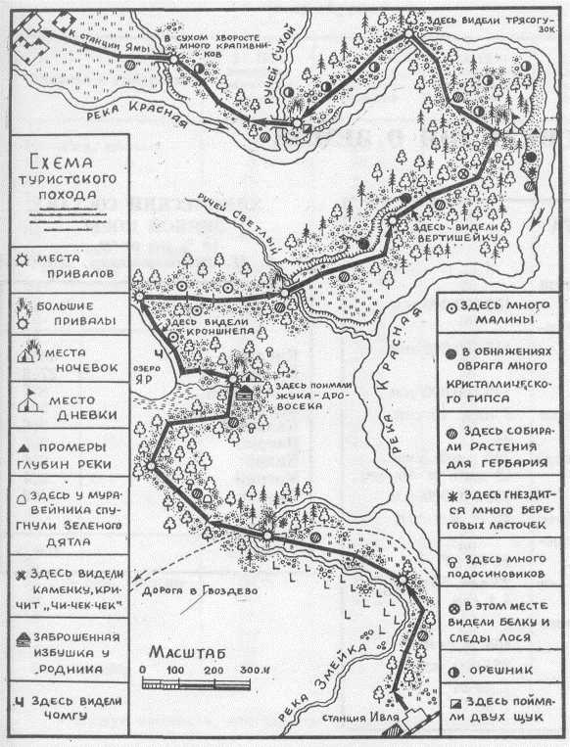

Slide 12
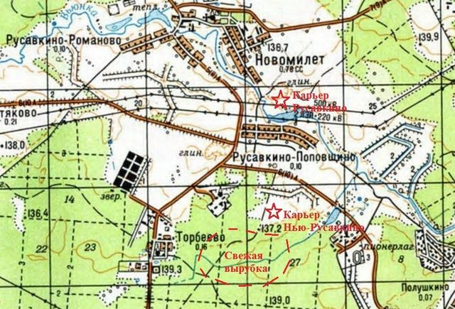
Топографическая карта

Slide 13
Топографическая карта является изображением местности в графическом виде.
Топографические карты разделяются на различные виды по следующим признакам: масштаб, специальное содержание информации, назначение использования. Разнообразные карты местности классифицируются также по научным направлениям.

Slide 14
Географические.
Топографические.
Геологические.
Исторические.
Политические.
Почвенные.
Виды топографических карт:

Slide 15
Масштаб карты (плана) – отношение длины линии на карте (плане) к длине горизонтального проложения соответствующей линии местности
Численный масштаб | Название карты | 1 см карты соответствует на местности расстоянию | 1 см2 карты соответствует на местности площади
1:5 000 | Пятитысячная | 50 м | 0,25 гектар
1:10 000 | Десятитысячная | 100 м | 1 гектар
1:25 000 | Двадцатипятитысячная | 250 м | 6,25 гектар
1:50 000 | Пятидесятитысячная | 500 м | 25 гектар
1:100 000 | Стотысячная | 1 км | 1 км2
1:200 000 | Двухсоттысячная | 2 км | 4 км2
1:500 000 | Пятисоттысячная | 5 км | 25 км2
Масштабный ряд топографических карт
Таблица 6.1.

